Slide 1
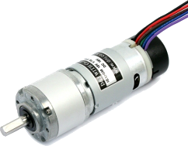
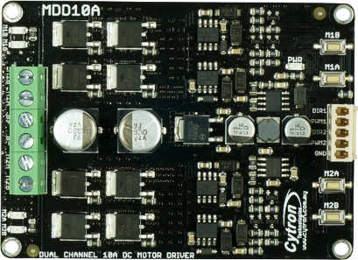
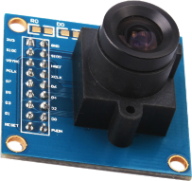
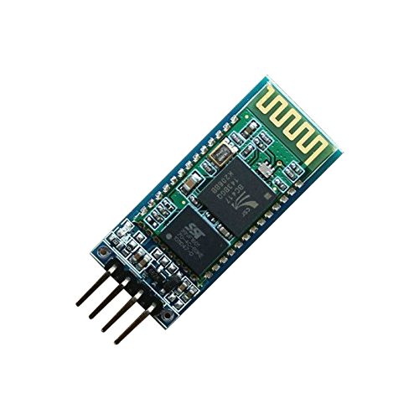
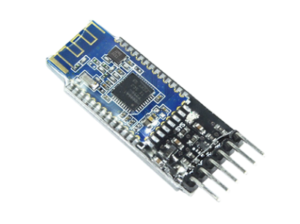
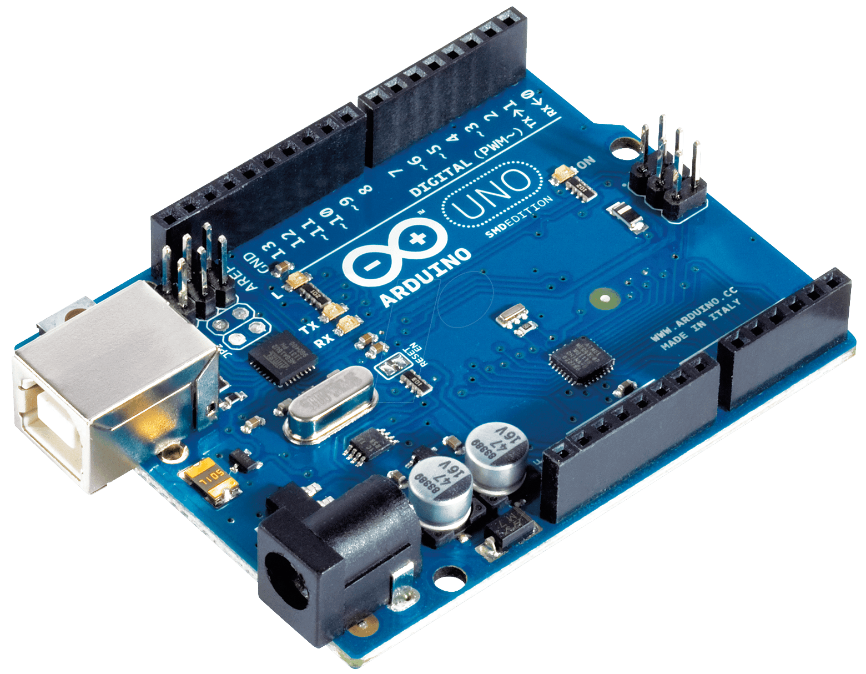
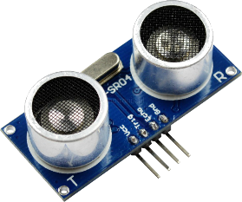
05
자율주행 스마트 캐리어
시스템 모듈 설계
App
Aduino
Splash Activity
액티비티 전환
Connect Bluetooth
모터 드라이브
모터
액티비티 전환
액티비티 전환
Passive Riding
액티비티 전환
Auto Riding
모터 제어
IG-32GM
카메라
데이터 송수신
MDD10A
데이터 송수신
데이터 송수신
속도, 방향 제어
블루투스 모듈
비콘
아두이노
영상 송신
OV7670
통신
초음파
장애물 감지
HC-06
HM-10
UNOR3
HC-SR04

Slide 2



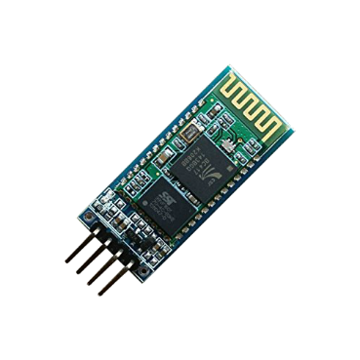
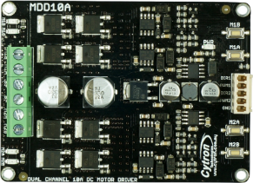
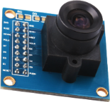

데이터 송수신
05
데이터 송수신
자율주행 스마트 캐리어
시스템 모듈 설계
App
블루투스 모듈
모터 드라이브
모터
Splash
Activity
Passive
Riding
데이터 송수신
모터 제어
IG-32GM
MDD10A
HC-06
속도, 방향 제어
카메라
액티비티 전환
액티비티 전환
데이터 송수신
아두이노
액티비티 전환
비콘
통신
영상 송신
OV7670
Connect Bluetooth
Auto
Riding
초음파
액티비티 전환
데이터 송수신
장애물 감지
HM-10
UNOR3
HC-SR04

Slide 3
데이터 송수신
05
데이터 송수신
자율주행 스마트 캐리어
시스템 모듈 설계
App
블루투스 모듈
모터 드라이브
모터
Splash
Activity
Passive
Riding
데이터 송수신
모터 제어
IG-32GM
MDD10A
HC-06
속도, 방향 제어
카메라
액티비티 전환
액티비티 전환
데이터 송수신
아두이노
액티비티 전환
비콘
통신
영상 송신
OV7670
Connect Bluetooth
Auto
Riding
초음파
액티비티 전환
데이터 송수신
장애물 감지
HM-10
UNOR3
HC-SR04

Slide 4

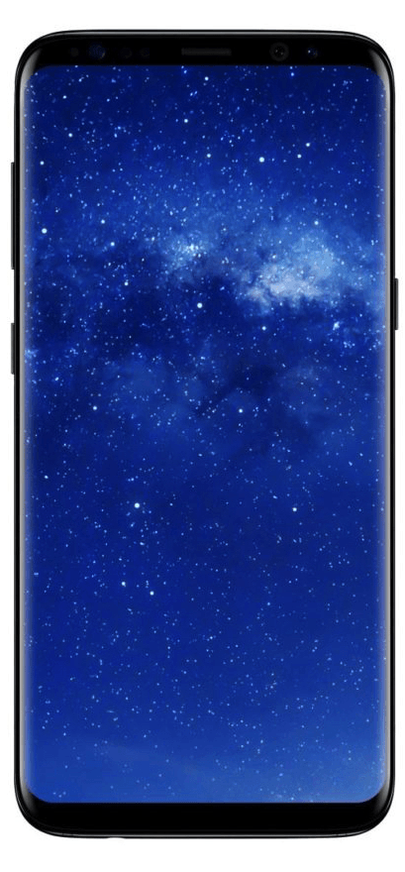
05
자율주행 스마트 캐리어
시스템 모듈 설계
블루투스 모듈
모터 드라이브
모터
Splash
Activity
Passive
Riding
데이터 송수신
모터 제어
IG-32GM
MDD10A
HC-06
속도, 방향 제어
카메라
액티비티 전환
액티비티 전환
데이터 송수신
아두이노
액티비티 전환
비콘
통신
영상 송신
OV7670
Connect Bluetooth
Auto
Riding
초음파
액티비티 전환
데이터 송수신
장애물 감지
HM-10
UNOR3
HC-SR04

Slide 5
수동 모드 실행
자동모드 실행
캐리어와 블루투스 연결
캐리어와 블루투스연결
주행 시작
비콘 센서 지원 종료
초음파 센서를 통한 장애물 감지
카메라 영상 수신
주행 알고리즘
주행 알고리즘
정지
NO
상하 좌우
버튼 선택
좌우측 초음파 세기를 비교
YES
YES
NO
DC 모터 드라이버 주행 속도 조절
YES
비콘 신호
세기를 비교
NO
수동 주행
수동 모드 전환
주행 기능 종료

